Slide 1
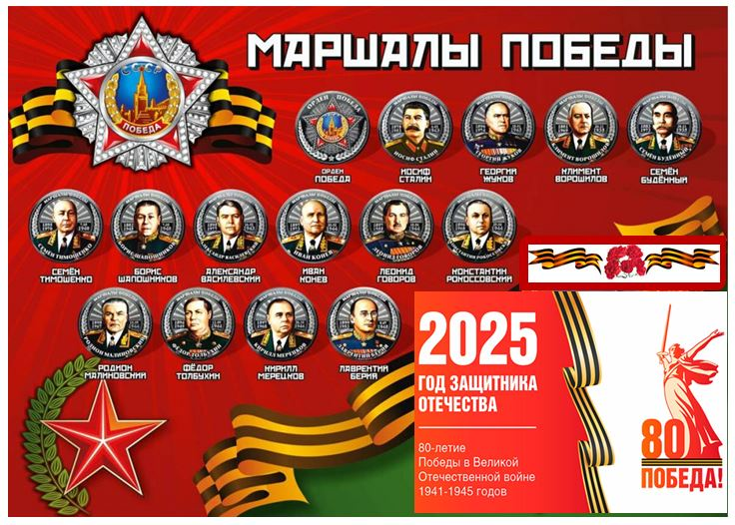

Slide 2
МАРШАЛЫ ПОБЕДЫ
9 мая 2025 года будет отмечаться 80-летие Победы в Великой Отечественной войне — одно из самых значимых событий в истории нашей страны. Эта дата символизирует победу над нацизмом и сохранение мира на территории Советского Союза и Европы.
Победа в Великой Отечественной войне была достигнута благодаря невероятному единству и самоотверженности всего народа. Это был общий труд и общая борьба, в которой участвовали миллионы людей разных национальностей, возрастов и профессий.
Огромный вклад для достижения главной цели — Победы внесли военачальники – «Маршалы Победы», проявив высокий профессионализм, стратегическое мышление и лидерские качества.

Slide 3
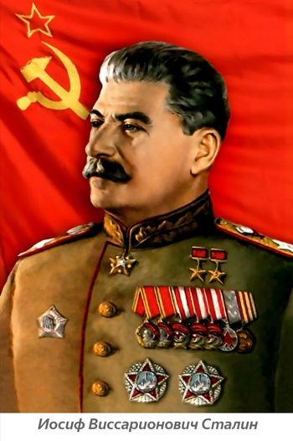
Иосиф Виссарионович Сталин
(1878-1953)
Родился 6 декабря 1878 года. Советский партийный, политический и военный деятель. Руководитель Советского государства с 1924 года по 1953 год. 6 марта 1943 года присвоено звание Маршал Советского Союза. 27 июня 1945 года присвоено звание Генералиссимус. Герой Советского Союза и Герой Социалистического Труда.
Верховный Главнокомандующий
в годы Великой Отечественной войны.

Slide 4
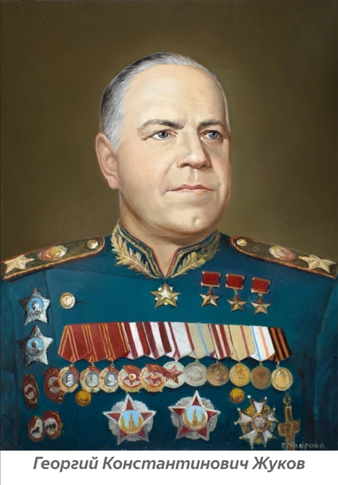
Георгий Константинович Жуков
(1896-1974)
Родился 19 ноября 1896 года. Советский полководец. Четырежды герой Советского Союза. Кавалер двух орденов "Победа", а также множества других советских и иностранных орденов и медалей. Во время Великой Отечественной войны занимал пост начальника Генерального штаба, затем член Ставки Верховного Главнокомандования. Был командующим фронтами: Ленинградским, Резервным, Западным, Первым Украинским и Первым Белорусским. Командовал войсками в битве под Москвой, а также в других операциях, в том числе в Берлинской. 18 января 1943 года получил звание Маршал Советского Союза. 8 мая 1945 года принял безоговорочную капитуляцию нацистской Германии. 24 июня 1945 года на Красной площади принимал парад Победы.

Slide 5
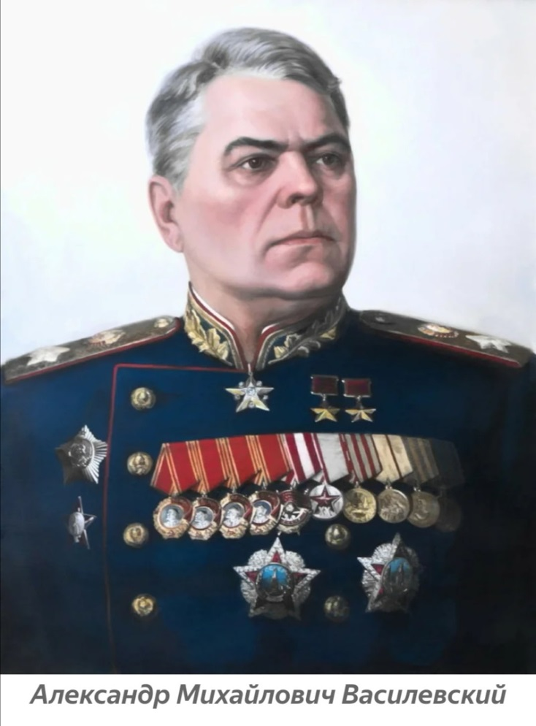
Александр Михайлович Василевский
(1895-1977)
Родился 18 сентября 1895 года. Советский военачальник. Дважды Герой Советского Союза(1944, 1945). Кавалер двух орденов "Победа"(1944, 1945). С 1942 по 1945 являлся начальником Генерального штаба. 16 февраля 1943 года получил звание Маршал Советского Союза. Принимал участие в разработке практически всех военных операций на советско-германском фронте. С февраля 1945 года командовал третьим Белорусским фронтом, а также руководил штурмом Кёнигсберга.

Slide 6
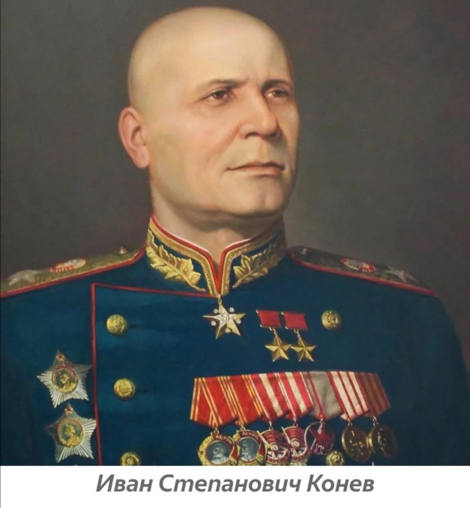
Иван Степанович
Конев
(1897-1973)
Родился 16 декабря 1897 года. Советский полководец. Дважды Герой Советского Союза.
20 февраля 1944 года присвоено звание Маршал Советского Союза.
Командующий Вторым Украинским фронтом.
Руководитель Корсунь-Шевченковской операции. Участник и руководитель Курской битвы.

Slide 7
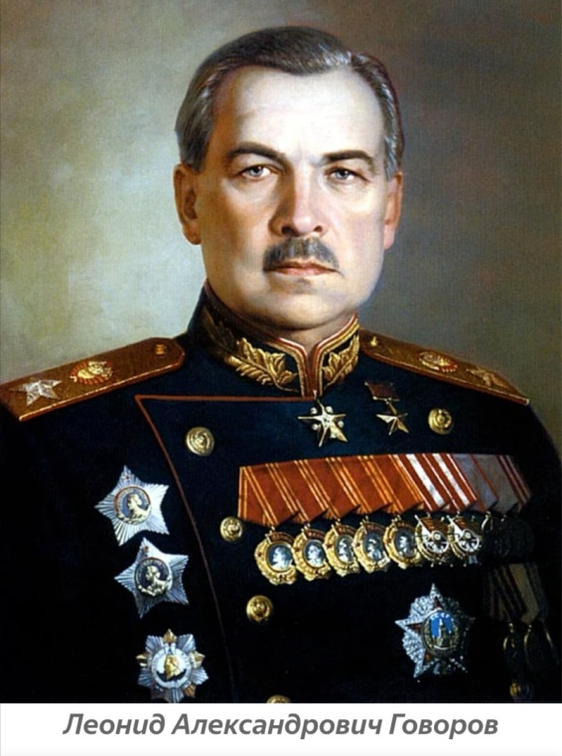
Леонид Александрович Говоров
(1897-1955)
Родился 10 февраля 1897 года. Советский военачальник. Герой Советского Союза (1945).
18 июня 1944 присвоено звание Маршал Советского Союза. Командующий Ленинградским и вторым Прибалтийским фронтом.

Slide 8
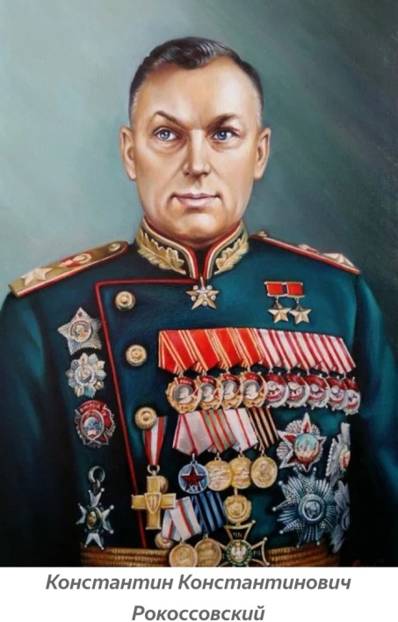
Константин Константинович
Рокоссовский
(1896-1968)
Родился 9 декабря 1896 года. Советский военачальник. Дважды Герой Советского Союза. Кавалер ордена "Победа". 29 июня 1944 года присвоено звание Маршал Советского Союза. Маршал Польши. Командующий Брянским, Донским, Центральным, Первым и Вторым Белорусскими фронтами. Командовал Парадом Победы 24 июня 1945 года на Красной площади.

Slide 9
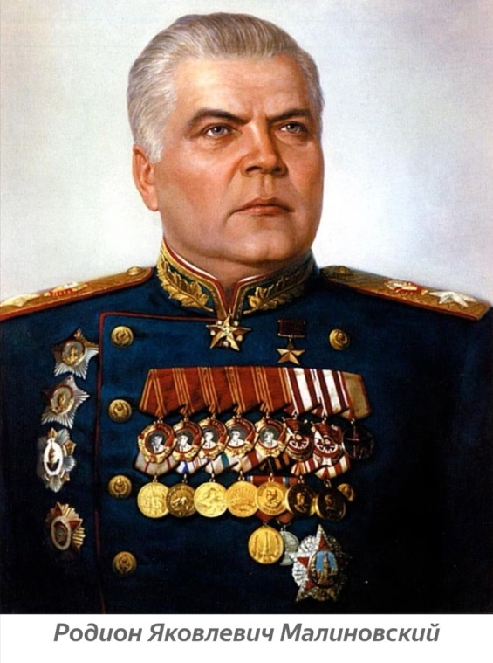
Родион Яковлевич Малиновский
(1898-1967)
Родился 10 ноября 1898 года. Советский военачальник. Дважды Герой Советского Союза.
10 сентября 1944 года присвоено звание Маршал Советского Союза.
Участник Яссо-Кишинёвской стратегической операции.

Slide 10
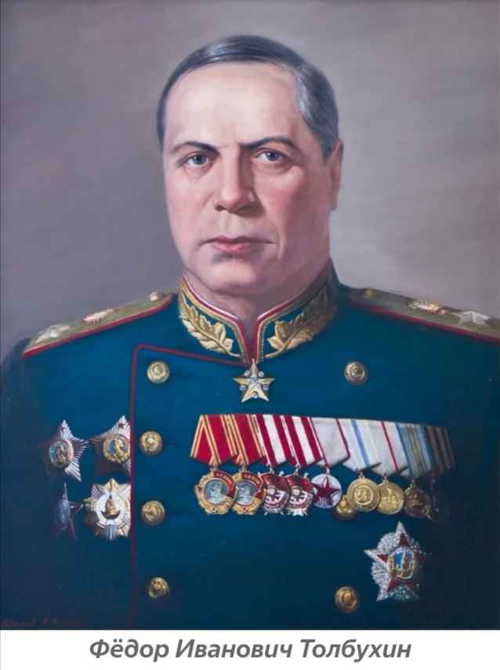
Фёдор Иванович
Толбухин
(1894-1949)
Родился 16 июня 1894 года. Советский военачальник. Руководитель войсками в Сталинградской битве. Участник освобождения от нацистских захватчиков Югославии и разгроме войск противника в Болгарии, Румынии, Австрии и Венгрии.
14 сентября 1944 года присвоено звание Маршал Советского Союза.

Slide 11
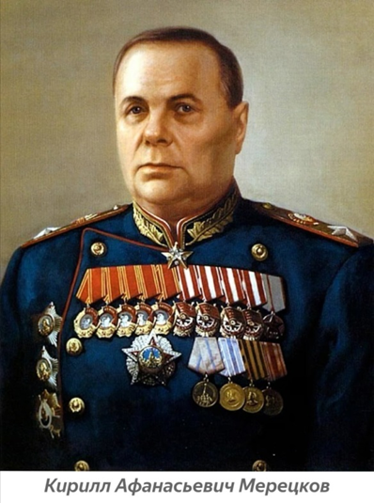
Кирилл Афанасьевич Мерецков
(1897-1968)
Родился 26 мая 1897 года. Советский военачальник. Герой Советского Союза. 26 октября 1944 года присвоено звание Маршал Советского Союза. Командующий войсками Карельского фронта.

Slide 12
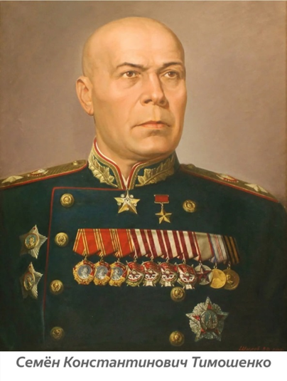
Семён Константинович Тимошенко
(1895-1970)
Родился 18 февраля 1895 года. Советский военачальник. 7 мая 1940 года присвоено звание Маршал Советского Союза. Дважды Герой Советского Союза. Кавалер ордена "Победа". Народный комиссар обороны (с мая 1940 года по июль 1941 года).

Slide 13
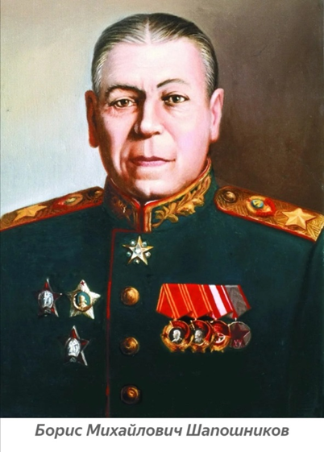
Борис Михайлович Шапошников
(1882-1945)
Родился 20 сентября 1882 года. Русский и Советский военачальник. 7 мая 1940 года присвоено звание Маршал Советского Союза. Начальник Генерального штаба (с июля 1941 года по май 1942 года). Член Ставки Верховного Главнокомандования.

Slide 14
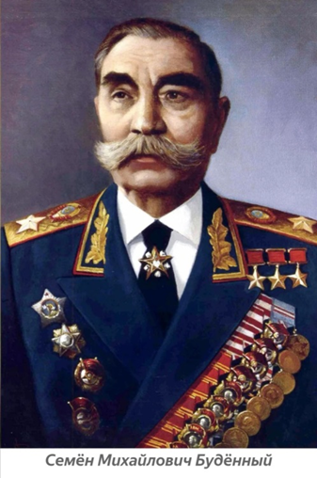
Семён Михайлович Будённый
(1883-1973)
Родился 13 апреля 1883 года. Советский военачальник. Трижды Герой Советского Союза. Член Ставки Верховного Главнокомандования. Участник обороны Москвы. 20 ноября 1935 года присвоено звание Маршал Советского Союза.

Slide 15
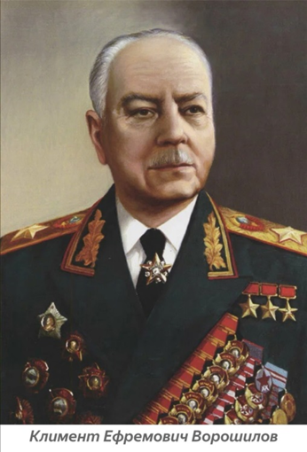
Климент Ефремович Ворошилов
(1881-1969)
Родился 23 января 1881 года. Советский военный и партийный деятель. Дважды Герой советского Союза и Герой Социалистического Труда. 20 ноября 1935 года присвоено звание Маршал Советского Союза. Член Государственного комитета обороны.

Slide 16
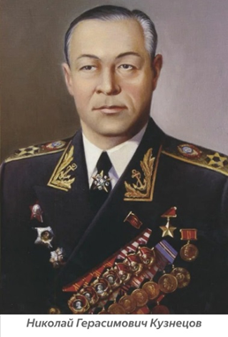
Николай Герасимович Кузнецов
(1904-1974)
Родился 11 июля 1904 года. Советский военно-морской деятель. Герой Советского Союза(1945). С 1939 года возглавлял Военно-морской флот. Член Ставки Верховного Главнокомандования. 31 мая 1944 года присвоено звание Адмирал флота (с 25 мая 1945 года это звание приравнено к званию Маршал Советского Союза).

Slide 17
МАРШАЛЫ ПОБЕДЫ
«Нет ничего проще, чем, когда известны все последствия, возвращаться к началу событий и давать различного рода оценки. И нет ничего сложнее, чем разобраться во всей совокупности вопросов, во всем противоборстве сил, противопоставлении множества мнений, сведений и фактов непосредственно в данный исторический момент».
Маршал Советского Союза,
четырежды Герой Советского Союза
Г.К. Жуков

